Slide 1
স্বাগতম
আজকরে পাঠে

Slide 2
শিক্ষকপরিচিতি
মোঃ নুরে আলম সিদ্দিক
সহকারী শিক্ষক
গোপালপুর উচ্চ বিদ্যালয়
নাগেশ্বরী, কুড়িগ্রাম।

Slide 3
পাঠ পরিচিতি
বিষয়: তথ্য ও যোগাযোগ প্রযুক্তি অধ্যায়: ১ম
বিষয় বস্তু: সামাজিক যোগাযোগ ও তথ্য প্রযুক্তি
সময় : ৫০ মিনিট
শ্রেণি: নবম

Slide 4
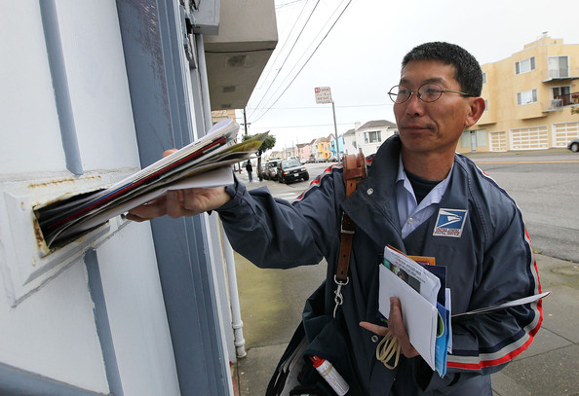
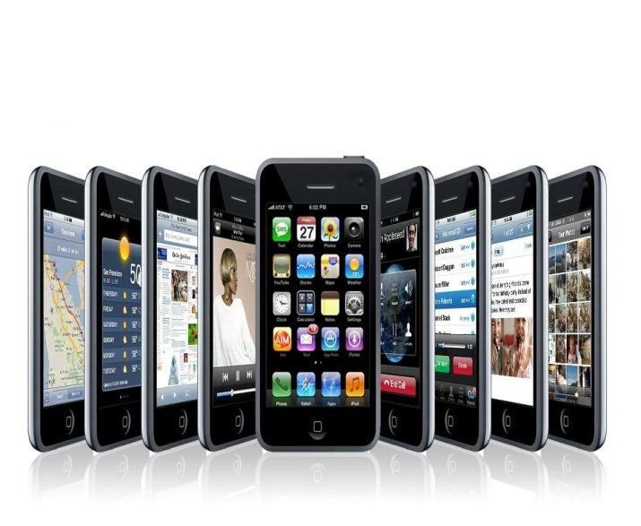
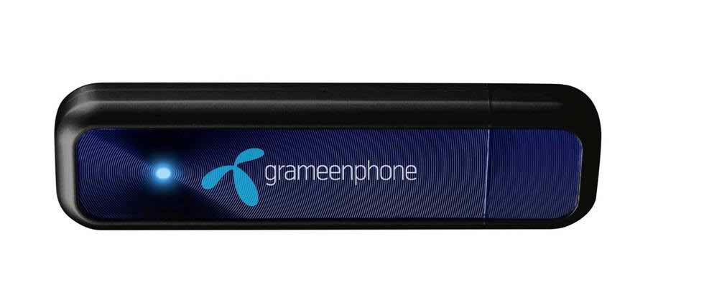
পাঠ ঘোষনা

Slide 5
প্রতিদিন আমাদের এগুলো কী কাজে ব্যবহার হয় ?

Slide 6
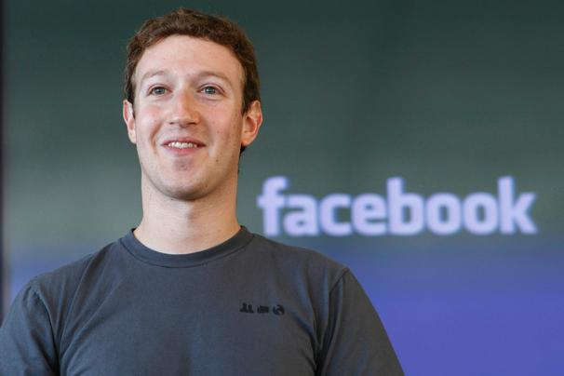
চিত্রটি লক্ষ্য করি
Facebook- এর জনক
মার্ক জাকারবার্ক তাঁর চার বন্ধু মিলে ০৪-০২-২০০৪ সালে চালু করেন।
মার্ক জাকারবার্গ
Facebook-এর ওয়েবসাইট (www.facebook.com)

Slide 7
শিখন ফল
Facebook সম্পর্কে বলতে পারবে ।
Youtube সম্পর্কে বলতে পারবে।
G-mail সম্পর্কে বলতে পারবে।
Google সম্পর্কে বলতে পারবে।
Skype সম্পর্কে বলতে পারবে ।

Slide 8
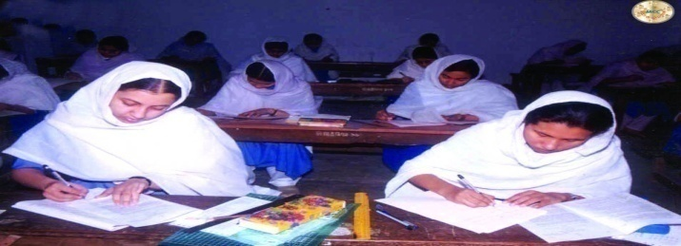
উপস্থাপনা
একক কাজ
জোড়ায় কাজ
দলীয় কাজ

Slide 9
একক কাজ
ফেসবুক কি ?
কত সালে প্রথম ফেসবুক চালু হয় ?
ইউটিউব কি কাজে ব্যবহার হয়?
ই- মেইল কি কাজে ব্যবহৃত হয় ?

Slide 10
জোড়ায় কাজ
কিসের সাহায্যে ছবি দেখার মাধ্যমে কথা বলা যায় ?
কয়েকটি ডিজিটাল যোগাযোগ মাধ্যমের নাম বল।
ই- মেইলের সুবিধা কি কি ?

Slide 11
দলীয় কাজ
ফেসবুক সামাজিক যোগাযোগের ক্ষেত্রে যে সকল সুবিধা আনয়ন করে নিজের ভাষায় ব্যাখ্যা কর।

Slide 12
মুল্যায়ন
সামাজিক যোগাযোগের সবচেয়ে জনপ্রিয় মাধ্যম কোনটি?
সামাজিক যোগাযোগ মাধ্যম গুলোতে এ্যাকাউন্ট খোলার জন্য কি গুরুত্বপূর্ন।
টুইটারে সর্বোচ্চ কত অক্ষরের মধ্যে টুইট করা যায় ।
ফেসবুকের জনক কে ?

Slide 13
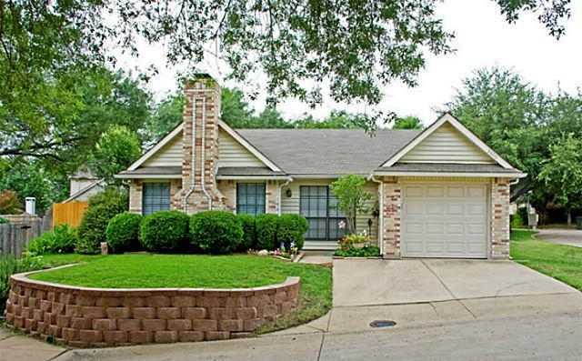
বাড়ির কাজ
শিক্ষা ক্ষেত্রে ICT ব্যবহার হলে লেখাপড়ার মান কেমন হবে তোমার মতামত লিখে আনবে ।

Slide 14
ধন্যবাদ

